Slide 2
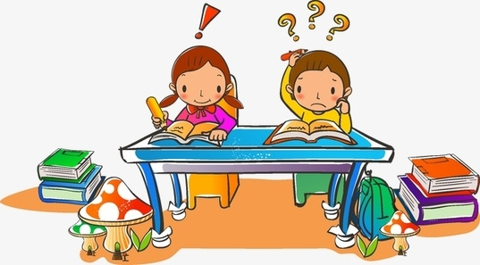
Начинаем урок коррекции недостатков развития речи в 2 «Б» классе

Slide 4
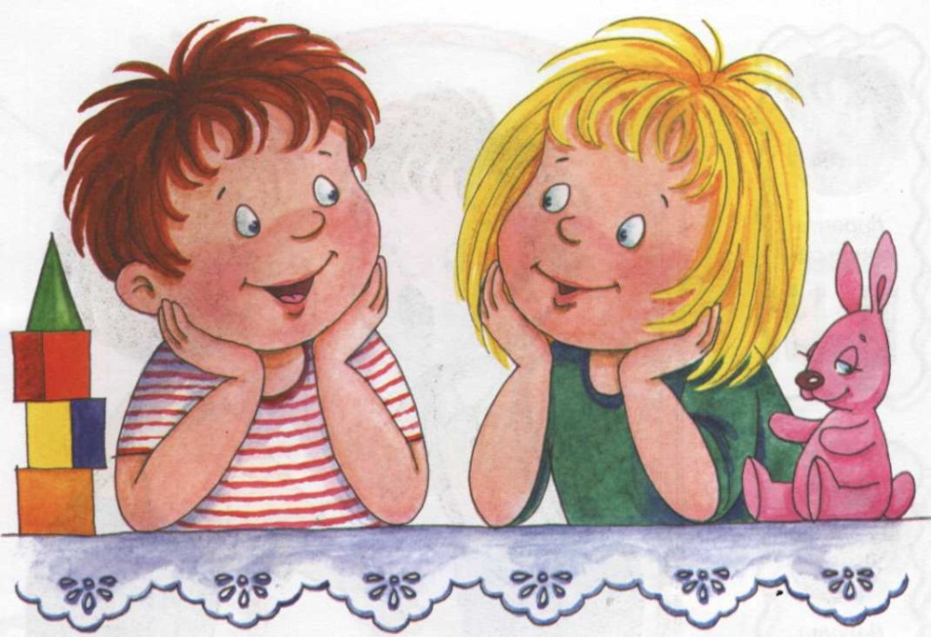
Начинаем с артикуляционной гимнастики (для мышц языка, губ, щёк). Упражнения нам хорошо знакомы. Картинки напомнят как их выполнять.

Slide 5
Эти упражнения вы хорошо 1 знаете и умеете выполнять. Вспоминаем по картинкам и выполняем. 2 3

Slide 6
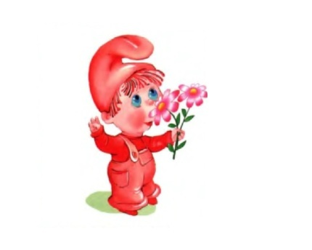
4 5 6 Молодец язычок, потрудился хорошо .

Slide 7
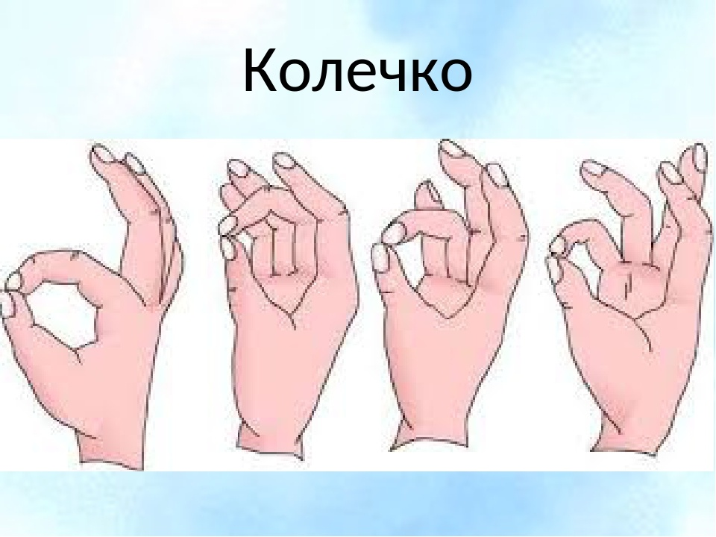
А теперь выполним пальчиковую гимнастику. Соединяем поочерёдно все пальчики с большим пальцем, получаются колечки. Сначала одной рукой выполним, потом другой, а потом двумя руками вместе.

Slide 8
Прочитать и несколько раз проговорить скороговорку, чётко произносить звук «ж».

Slide 9
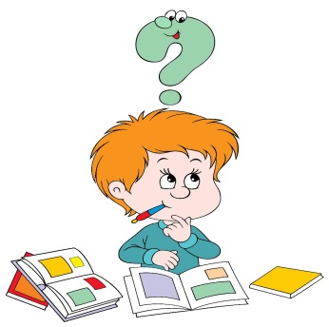
Цели нашего урока. - закрепить умение отвечать на вопрос «ЧЕМ?» (творительный падеж); - учиться правильно называть когда один предмет и когда несколько предметов; - учиться составлять предложения со словами, называющими один или несколько предметов; - играть в игры, которые развивают мышление; - развивать подвижность речевого аппарата; - развивать мелкую моторику рук.

Slide 10
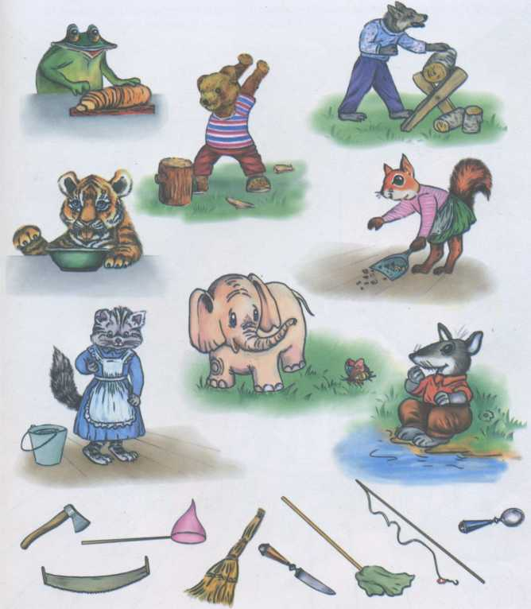
Повторим умение отвечать на вопрос «Чем?». Смотрим и слушаем внимательно, отвечаем на вопрос кто чем будет работать.

Slide 11
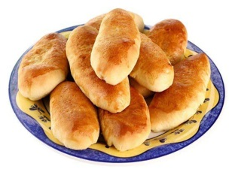
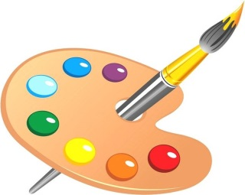
Закончи предложение ответом на вопрос. Картинки тебе помогут. Мама открывает дверь (чем?) . Папа забивает гвозди (чем?) . Бабушка угощает детей (чем?) . Наташа рисует картину (чем?) .

Slide 12
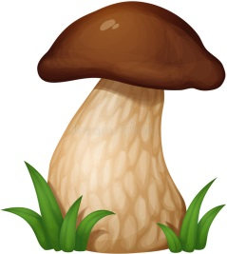
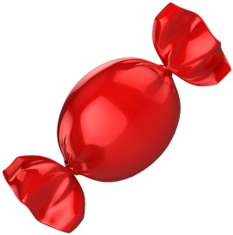
А сейчас будем учиться правильно называть предметы, когда он один и когда их несколько. гриб грибы один несколько конфета конфеты одна несколько

Slide 13
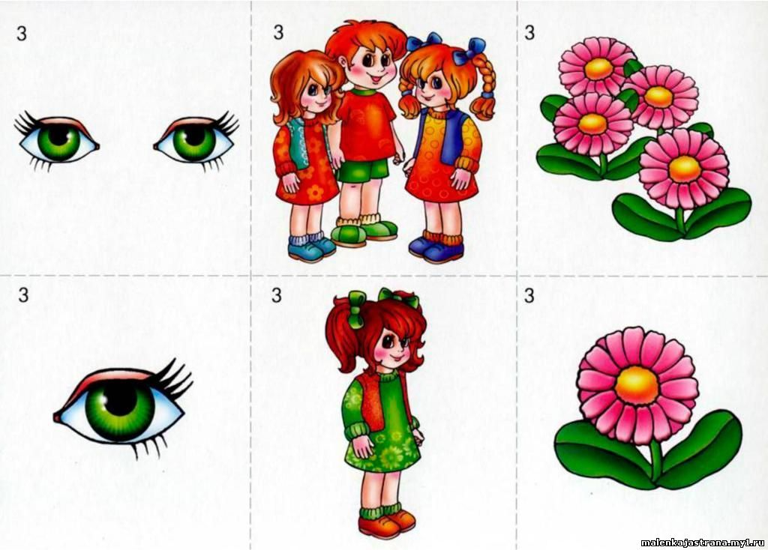
Назови один предмет, несколько предметов.

Slide 14
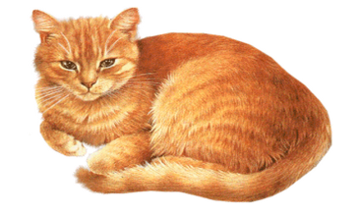
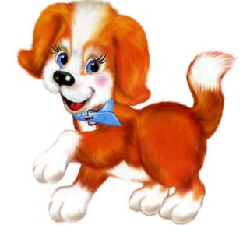
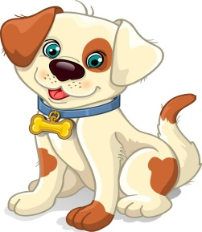
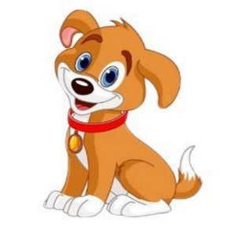
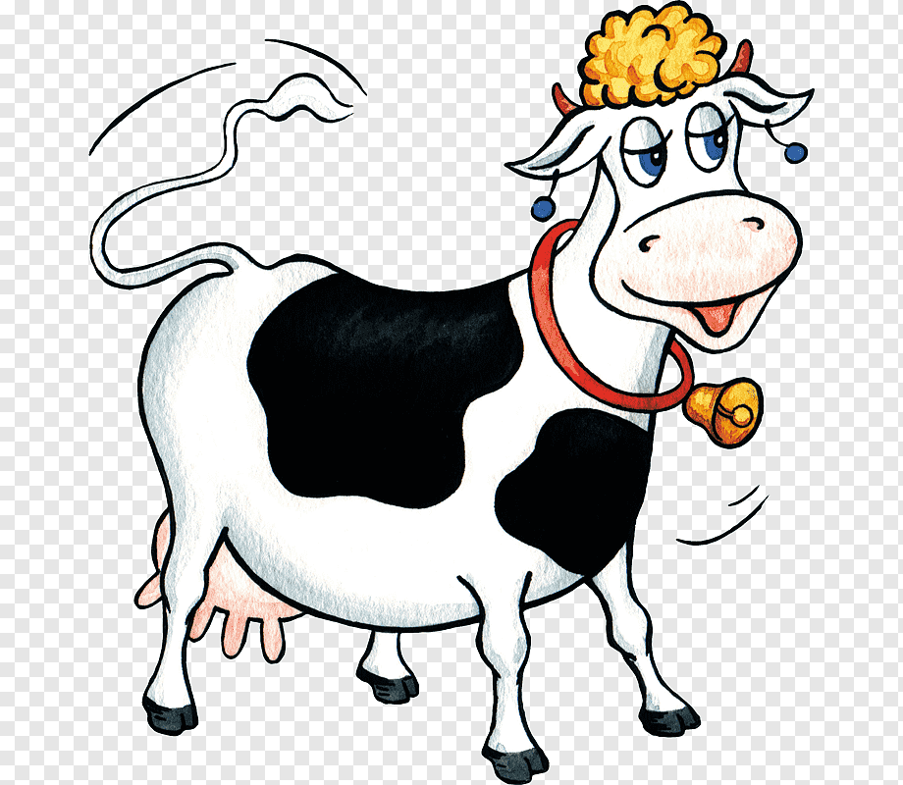
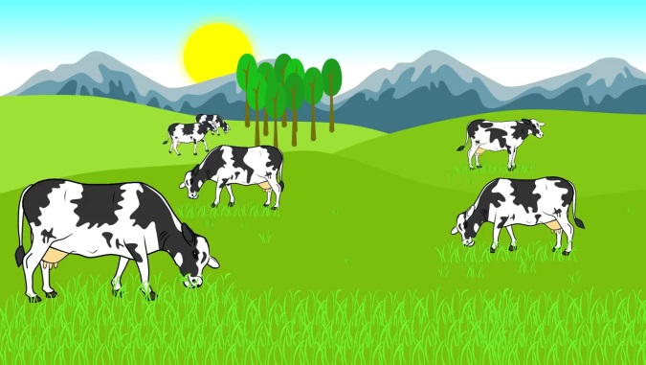
Повтори предложение, добавь слово по картинке. Дома живёт рыжий . Во дворе гуляют . У хозяйки одна . На зелёном лугу пасутся .

Slide 15
Устали сидеть, разомнёмся и сделаем несколько упражнений.

Slide 16
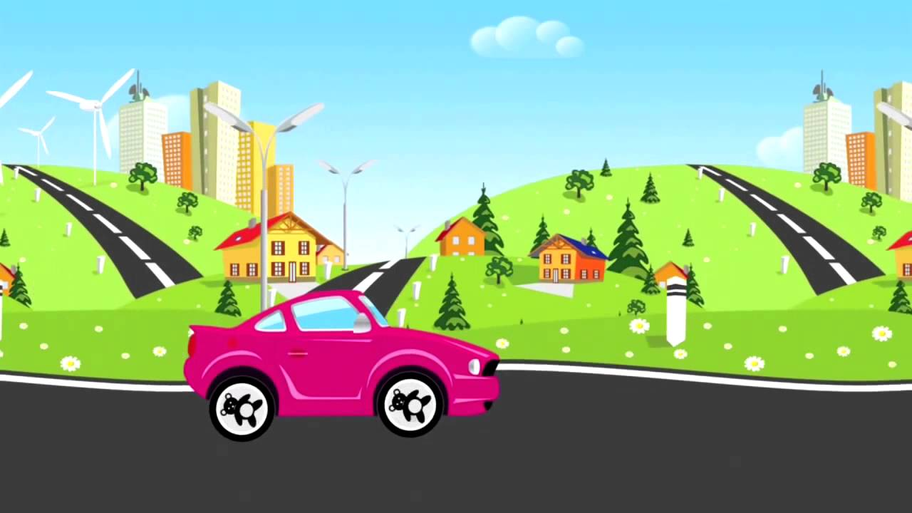
Составь предложение по картине. (Что едет по дороге?)

Slide 17
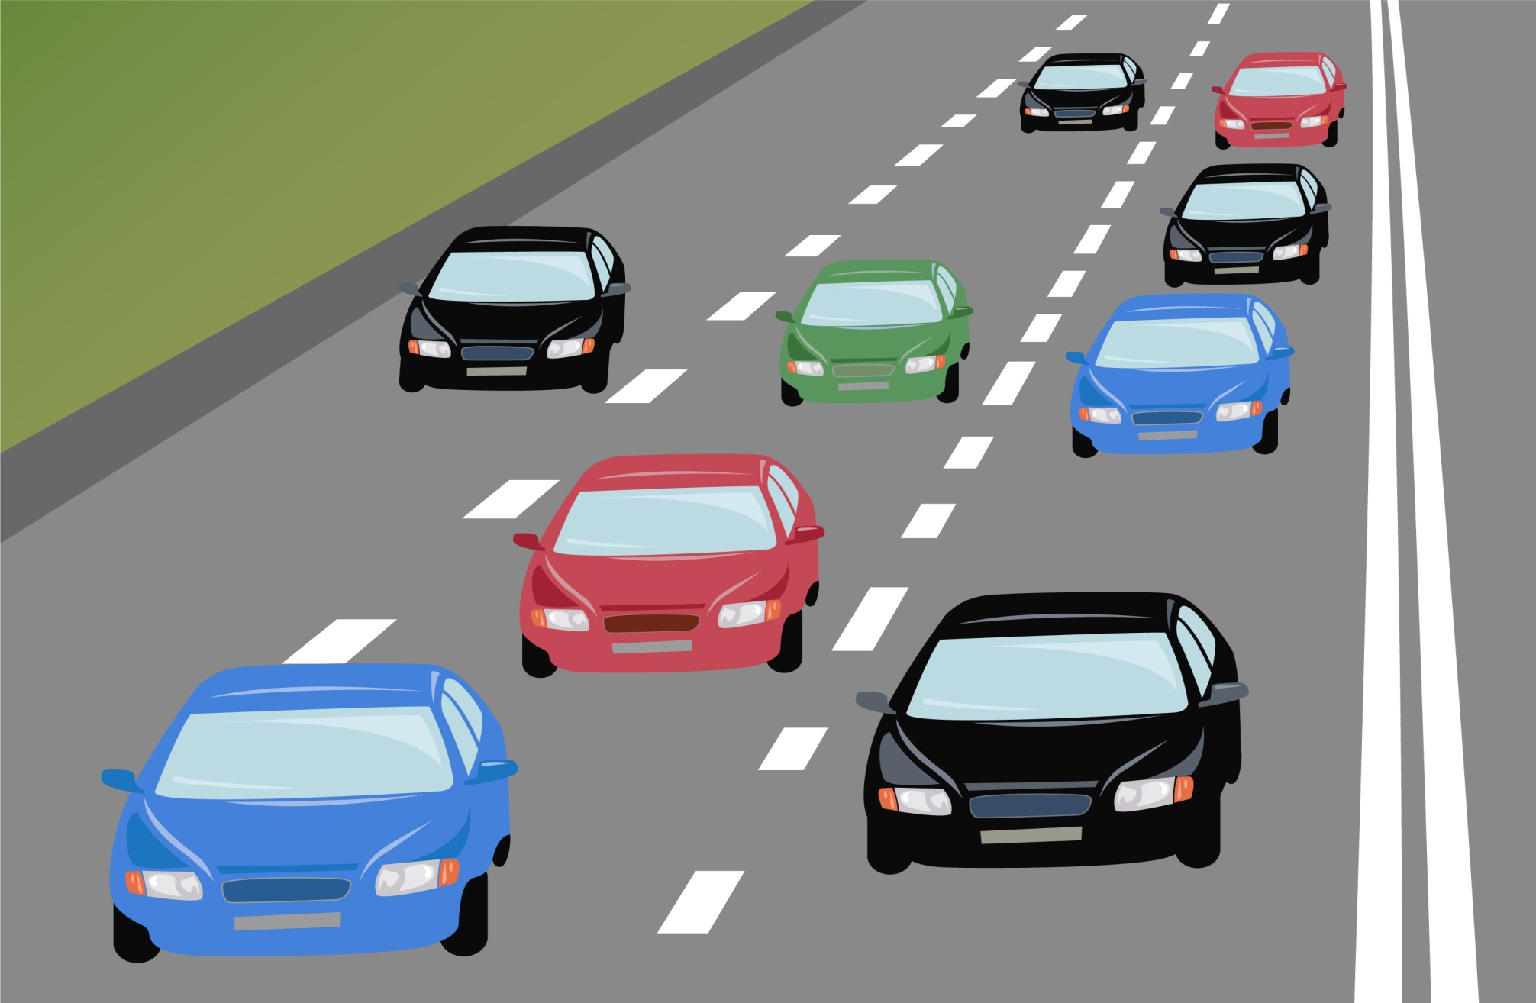
Составь предложение по картине. (Что едет по дороге?)

Slide 18
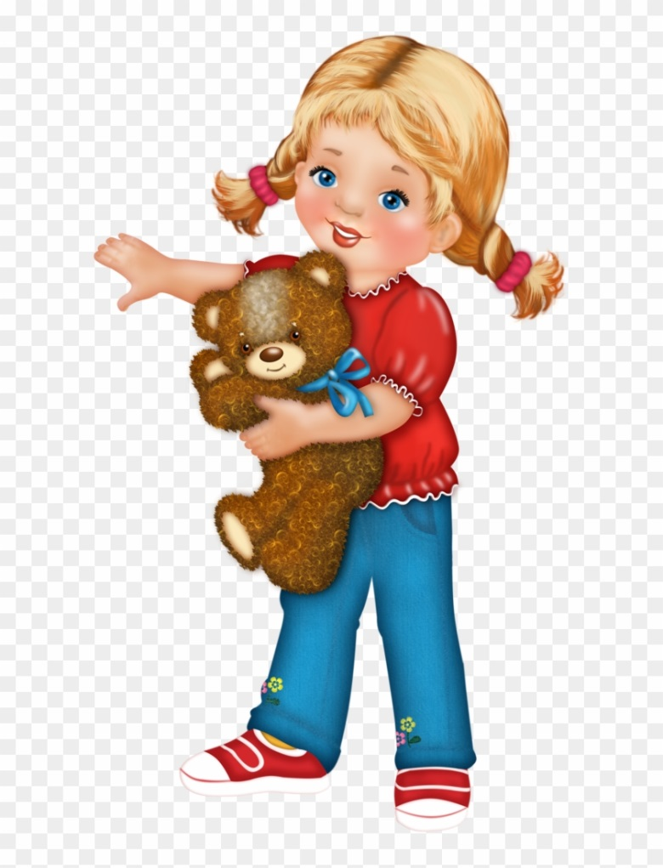
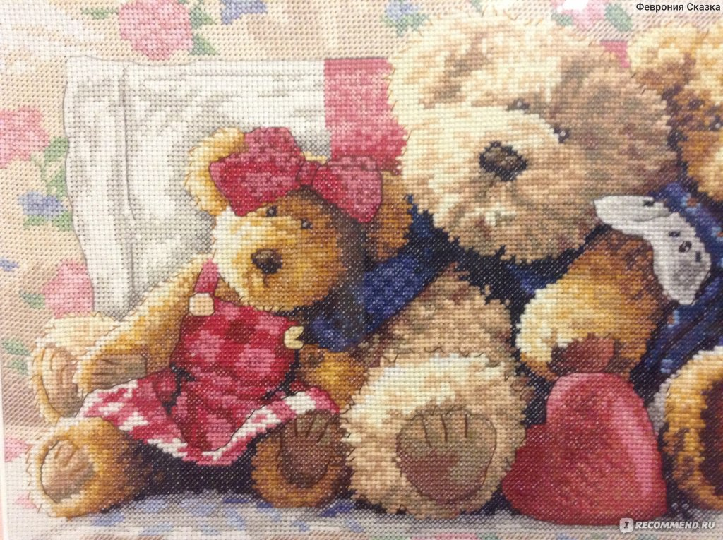
Составь предложение по картине. У девочки один … На диване сидят … …

Slide 19
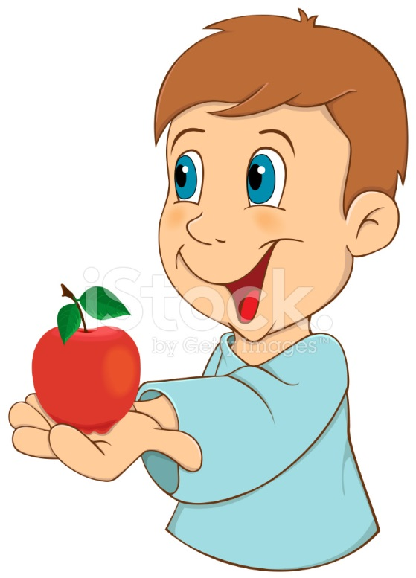
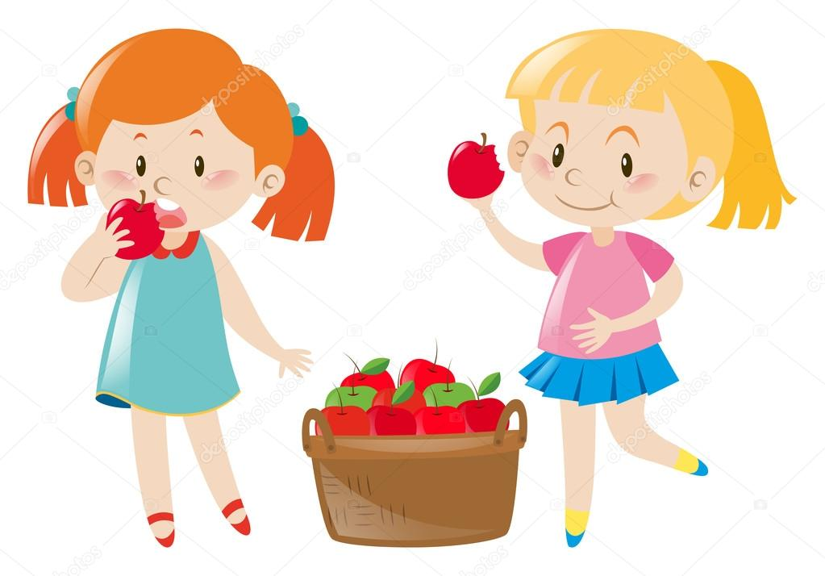
Составляем предложение про то, что у детей.

Slide 20
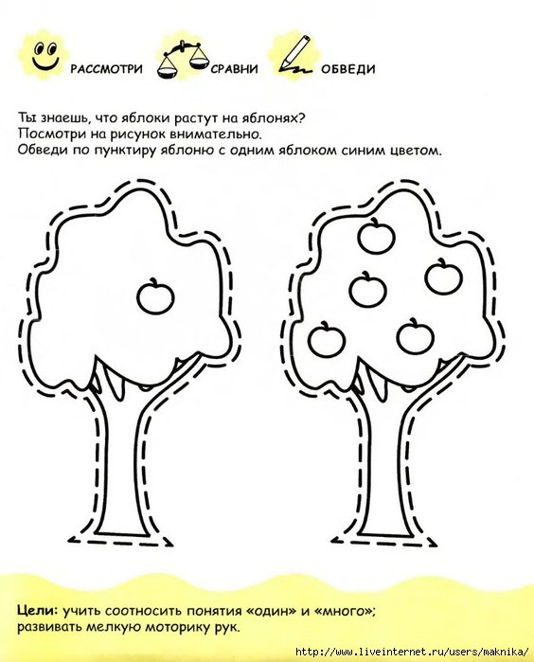

Slide 21
Глазки устали, отдохнём и сделаем зарядку для глаз. Посмотри внимательно на картинку, закрой на несколько секунд глаза и снова посмотри. Повтори несколько раз.

Slide 22
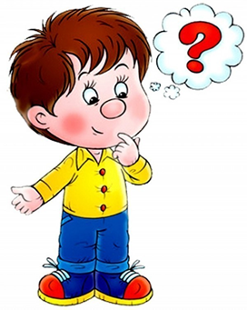
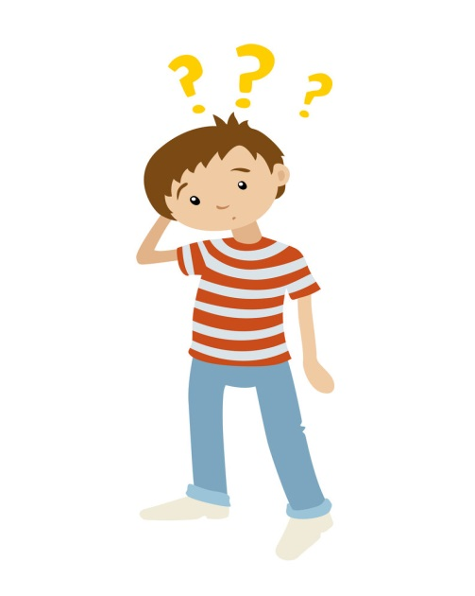
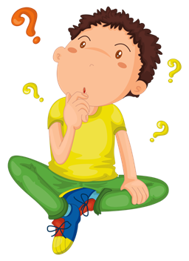
Играем в игры на развитие мышления.

Slide 23
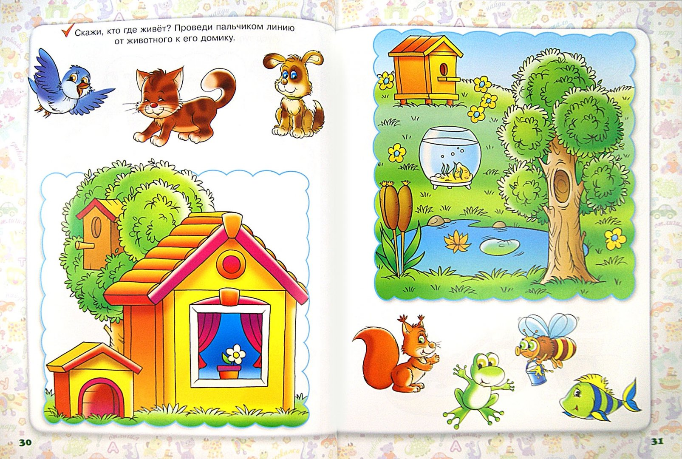

Slide 24
